Slide 1
Роуп-скиппинг

Slide 2
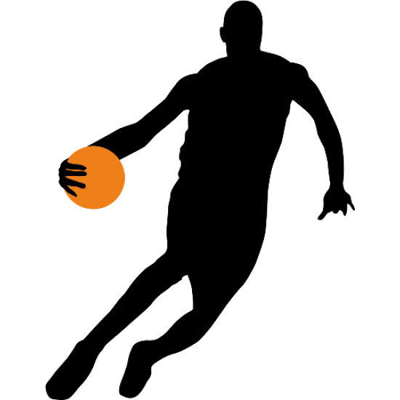
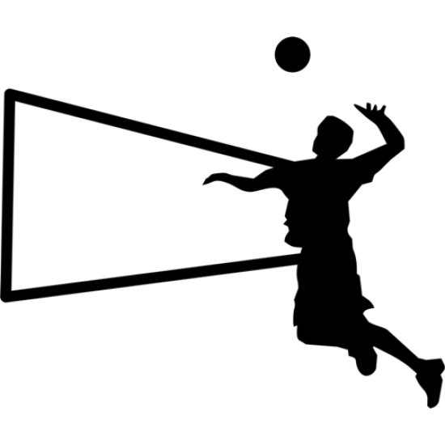
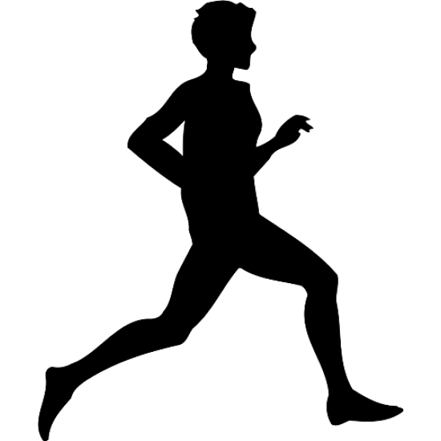
«Будь в движении!»
Классный руководитель 4В класса
Лашина Галина Владимировна

Slide 3
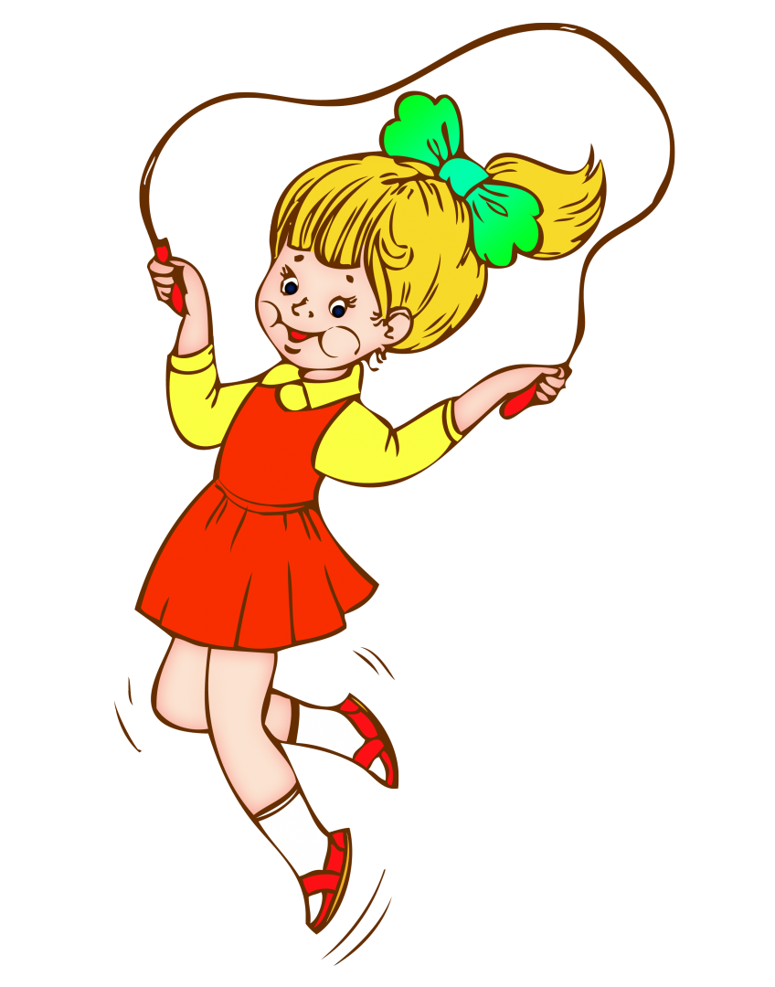
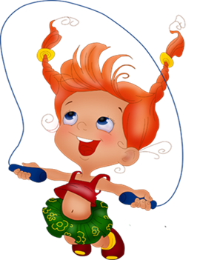
«История скакалки»

Slide 4
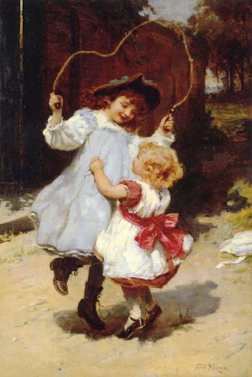
Ни для кого не секрет, что непритязательный предмет - верёвочка с ручками, прозванный «скакалкой», по сути - универсальный тренажер, равного которому человечество еще не изобрело. Никто не зафиксировал точной даты появления его на свет, но гениальная простота снаряда заставляет признать, что люди нашли ему применение с древнейших времён.

Slide 5
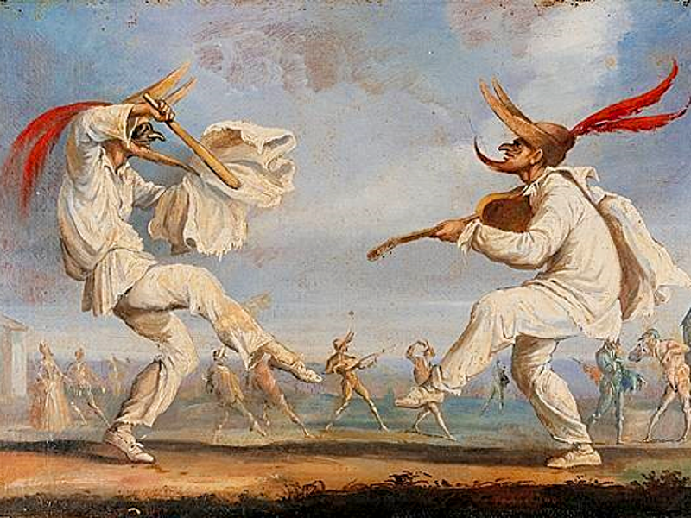
Римские фрески, изображения бродячих артистов Средневековья, более поздние гравюры и рисунки изображают действия, сходные с теми, что мы можем наблюдать в каждом дворе, где после школы резвятся ребята.

Slide 6
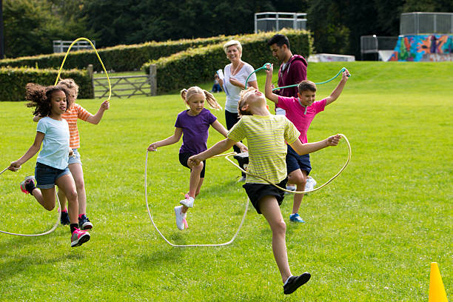
По английским легендам, скакалка — это напоминание о кожаном шнуре, которым удавился предавший Христа Иуда Искариот. Скакалки были популярны весной, особенно в пасхальное время. В напоминание на них прыгали в Кембридже и в Восточном Сассексе каждую Великую пятницу.

Slide 7
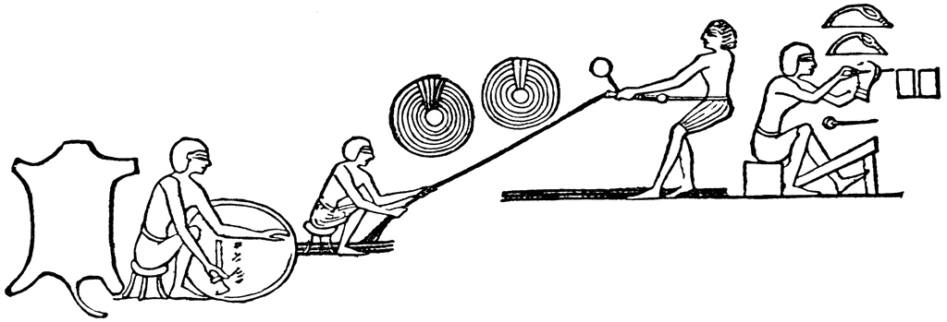
Древние египтяне и китайцы крутили веревки и канаты из пеньки. Им постоянно приходилось перепрыгивать через них, чтобы они не путались. По другим данным это снаряд для прыгания был изобретен еще в языческой Руси, их использовали воины во время тренировок. Еще одна версия появления гласит, что первыми людьми, использовавшими этот предмет, были первые христиане, которые прыгали на скакалках во время Пасхи
Постепенно игра распространилась по всему миру. В XVIII веке через скакалку стали прыгать мальчики: в то время было не принято, чтобы девочки занимались спортивными играми

Slide 8
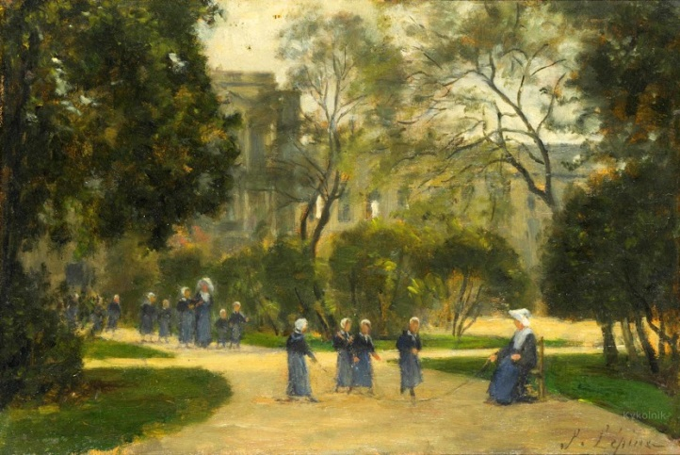
Но столетие спустя скакалки стали популярным развлечением и среди девочек. Именно тогда, в XIX веке, появилось три распространенных сейчас вида игры: человек сам крутит скакалку и прыгает, или прыгает через скакалку, которую ему крутят двое людей, или прыгает через две скакалки, крутящиеся в противоположном направлении.

Slide 9
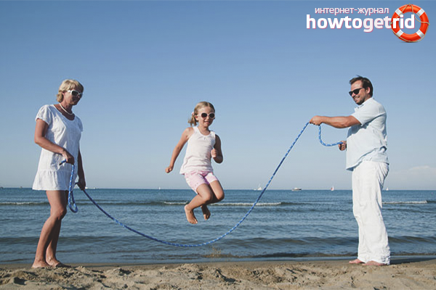
Скакалка — это друг всей семьи
Ведь её легко не только приобрести, но и хранить, переносить, использовать повсюду, в любых мероприятиях, походах…
В 80-е годы прошлого столетия прыжки на скакалке стали называть новомодным словом «скипинг», которое происходит от английского «skip» — прыгать, подпрыгивать. В США и Европе вместе с модой на здоровый образ жизни скипинг приобрёл популярность и развивается как вид спорта

Slide 10
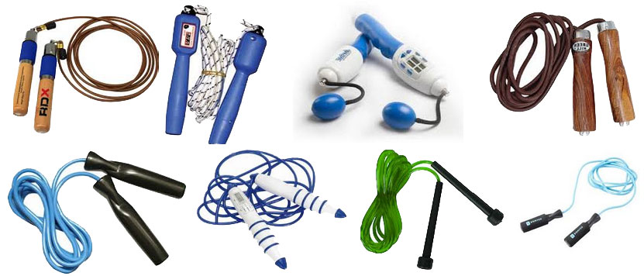
В мире существует большое количество всевозможных скакалок

Slide 16
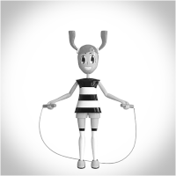
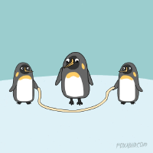
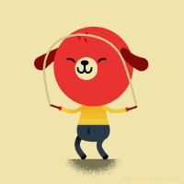
Пробуйте, дерзайте!

